Slide 1



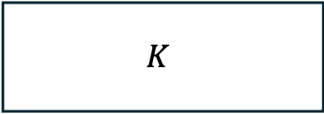





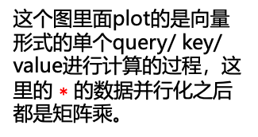









$$V$$
依赖于输入对RNN的历史状态进行衰减，这里和mamba很类似，通过一个双层DNN学习得到。
$$v_{i}$$
$$k_{i}$$
$$v_{i}$$
$$K$$
$$o_{i}$$
$$q_{i}$$
$$gk_{i}$$
$$h_{i−1}$$
$$s_{t}$$
$$=$$
$$∗$$
$$∗$$
$$+$$
$$k_{i}$$
$$Q$$
$$O$$
这个图里面plot的是向量形式的单个query/ key/ value进行计算的过程，这里的 $∗$ 的数据并行化之后都是矩阵乘。
$$q_{i}$$

